Slide 1

UM MODELO EFICIENTE PARA O PROJETO COMPLETO DE REDES ÓPTICAS
Fábio de Oliveira Lima
Marcelo de Oliveira Lima
Marcelo Eduardo Vieira Segatto
Elias Silva de Oliveira
Renato Tannure Rotta de Almeida
Universidade Federal do Espírito Santo
Programa de Pós-Graduação em Engenharia Elétrica
Notes:
<número>

Slide 2
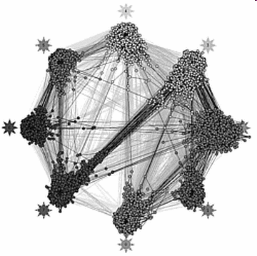
Sumário
Redes Ópticas
Topologia da Rede
Modelagem TWA
Resultados Computacionais
Conclusão
Notes:
<número>

Slide 3
Redes Ópticas
Uma rede de comunicação é dita óptica quando o meio físico, usado para a transmissão das informações entre os nós da rede, é composto por cabos de fibra óptica.
Para aumentar a largura de banda dos canais ópticos, vários sinais, em diferentes comprimentos de onda, podem multiplexados e transmitidos simultaneamente em uma mesma fibra (WDM - Wavelength Division Multiplexing).
Com a adição de roteadores ópticos (OXC – Optical Cross Connect), sem conversão eletro-óptica, possibilitou a criação de redes de roteamento de tráfego por comprimentos de onda (WRON - Wavelength Routed Optical Networks).
Notes:
<número>

Slide 4
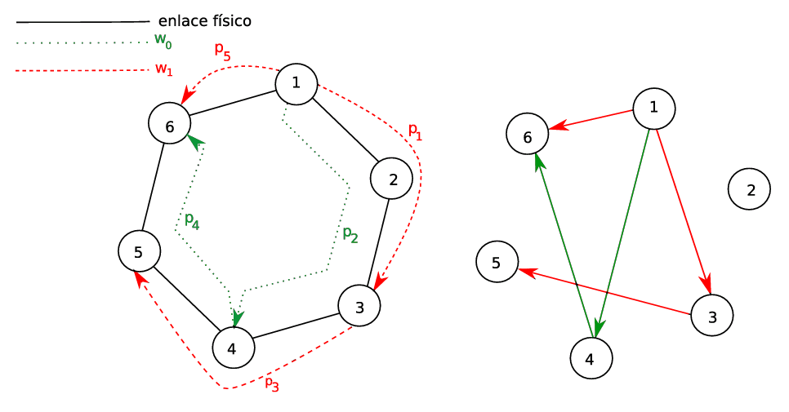
Topologia da Rede
Notes:
<número>

Slide 5
Modelagem
O roteamento de tráfego pode ser realizado de duas formas: na camada óptica da rede, que se denomina roteamento transparente, ou na camada eletrônica, após sua conversão de sinal óptico para elétrico, para processamento em roteadores de pacotes de dados.
No roteamento transparente, os comprimentos de onda podem ser dinamicamente redirecionados por dispositivos de comutação óptica, com a vantagem da ausência do atraso em filas originado pelo congestionamento em roteadores eletrônicos.
Caminhos ópticos são comprimentos de onda ininterruptos podem percorrer diversos enlaces de fibra óptica em sequência e em paralelo até o destino. Ao conjunto de caminhos ópticos chamamos de Topologia Lógica.
Notes:
<número>

Slide 6
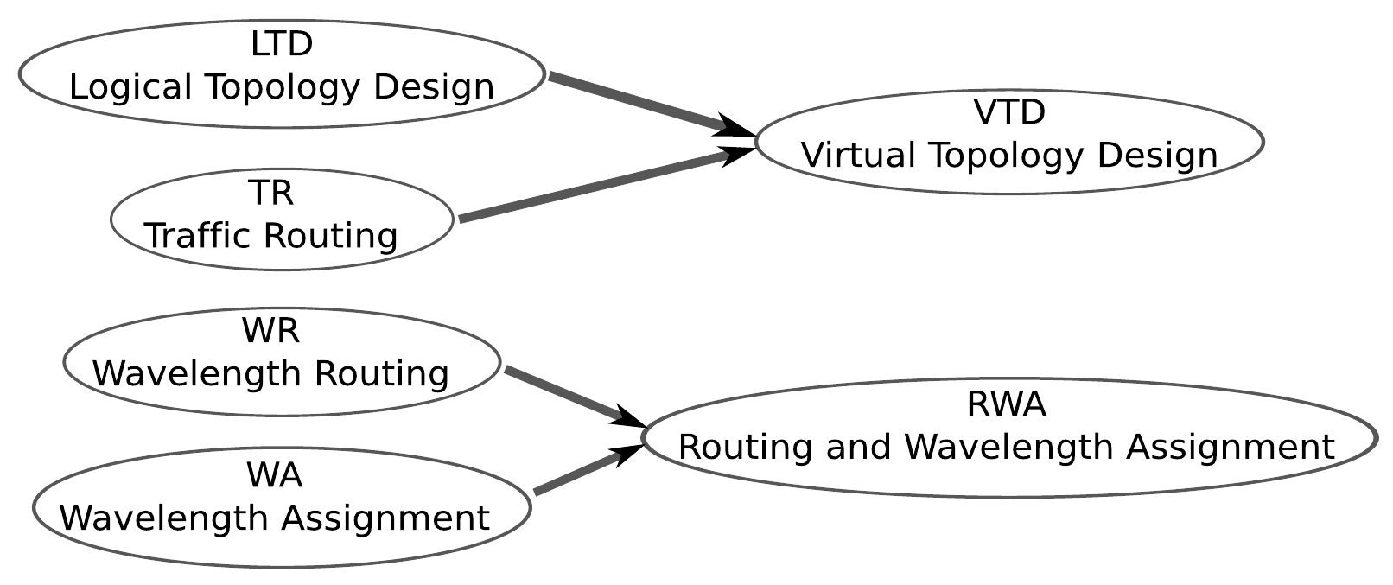
Modelagem
Na literatura, o projeto completo de WRON é dividido em dois ou quatro sub-problemas:
Notes:
<número>

Slide 7
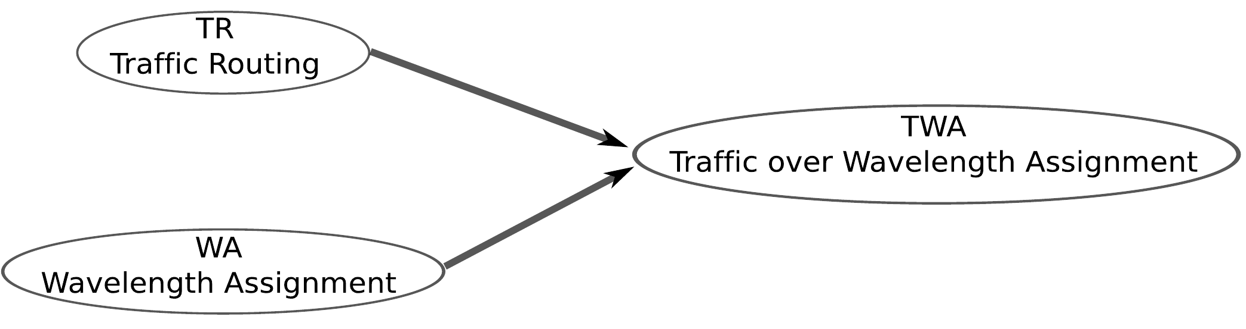
Modelo TWA
No modelo TWA, a distribuição do tráfego é feita diretamente sobre as variáveis de alocação de comprimentos de onda.
Notes:
<número>

Slide 8
Notação
N = Número de nós da rede.
W = Número de comprimentos de onda por fibra.
Ds,d = Demanda de tráfego, com origem s e destino d.
K = Multiplicidade física entre os pares de nós.
Cap = Capacidade de tráfego de cada canal lógico
Notes:
<número>

Slide 9
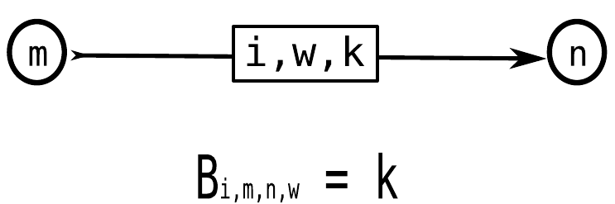
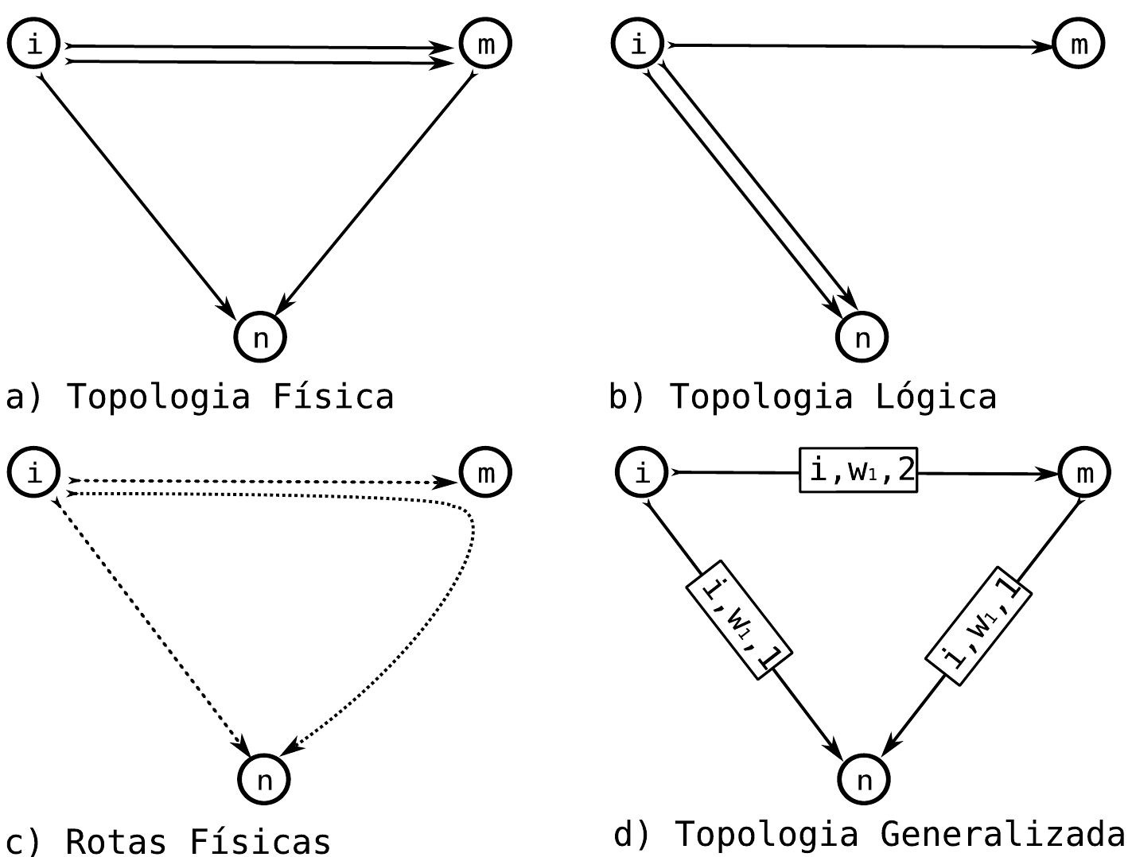
Componentes Topológicas
Notes:
<número>

Slide 10
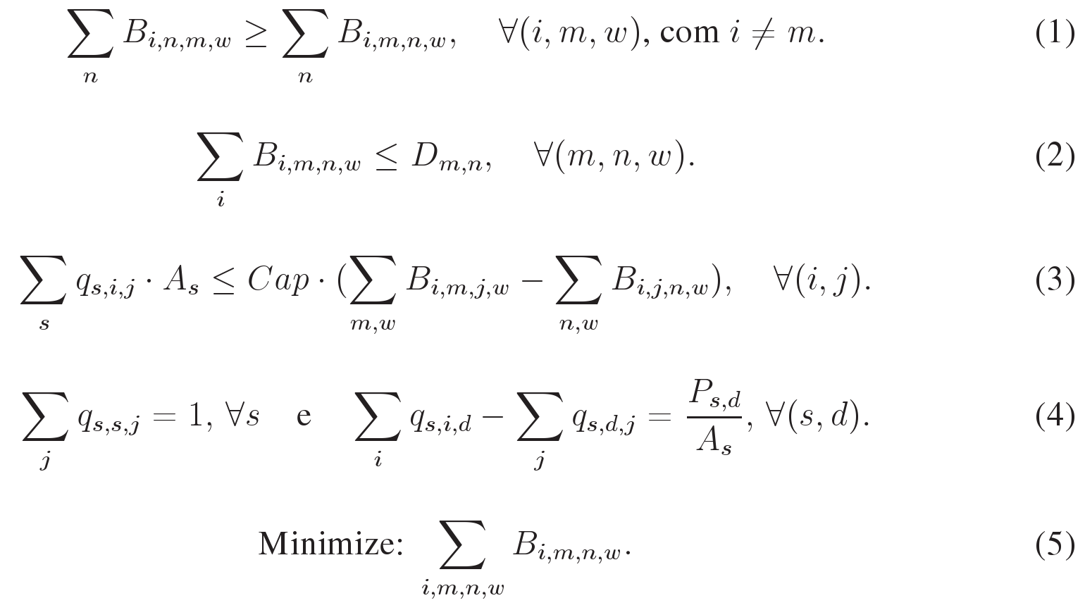
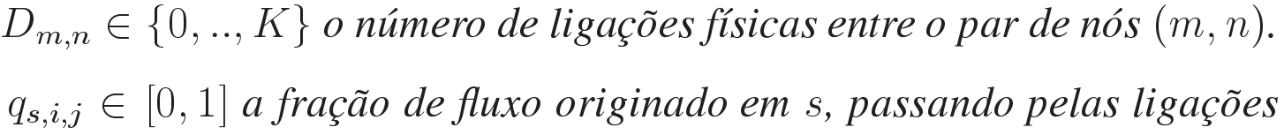
Formulação TWA
Notes:
<número>

Slide 11
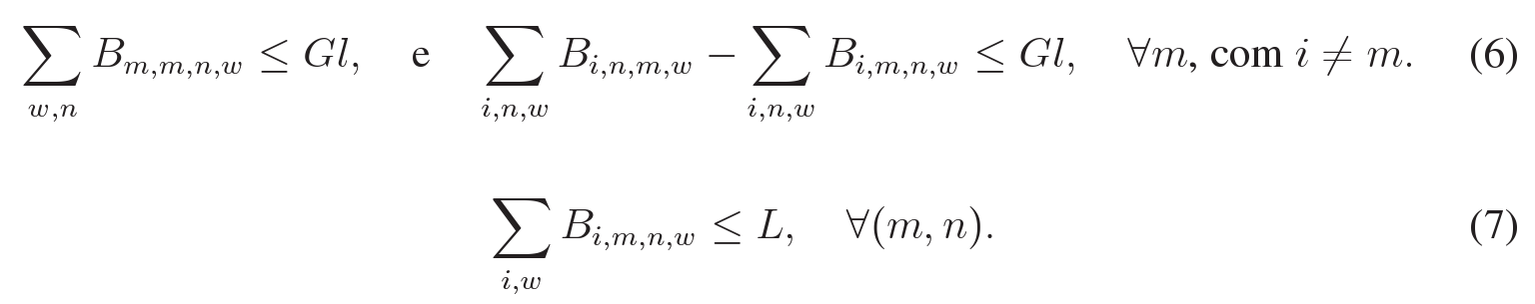
Número de Variáveis e Equações
Para comparação com outra modelagem da literatura, ao modelo TWA original, foram adicionadas as seguintes restrições:
Onde Gl é o Grau Lógico e L é o Número máximo de ligações lógicas em cada ﬁbra.
Com isso, ficamos com (N³·W + N²) variáveis binárias, N³ variáveis reais e (2·N²·W + 3·N² + 3·N) equações.
No modelo que foi alvo de comparação, o número de variáveis binárias é (N⁴·W + N⁴ + N²·W + N²), com N⁴ variáveis reais e número de equações:
(2·N⁴ + 2·N³ + 4·N²·W + 8·N² + 2·N)
Notes:
<número>

Slide 12
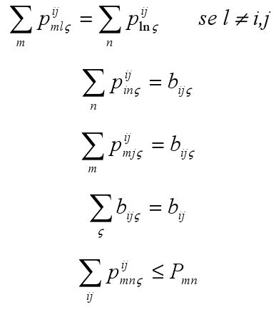

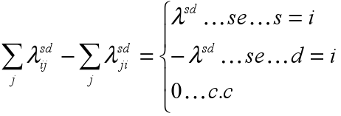
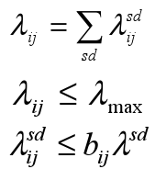
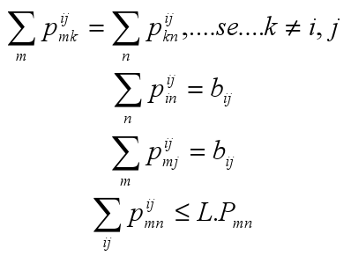



Assis (SbrT 2004)
Notes:
<número>

Slide 13
Testes Computacionais
Para produzir resultados compatíveis com o modelo alvo da comparação, foram introduzidas algumas limitações ao modelo TWA:
  GL = Grau lógico da rede
  L = Número de ligações lógicas em cada ﬁbra.
  S = Número de saltos físicos na topologia.
O congestionamento também é limitado, pelo resultado da heurística HLDA.
Essa adaptação do TWA chamamos de TWA-a e o modelo com o qual comparamos os resultados chamamos de VTD-RWA.
Notes:
<número>

Slide 14
Estratégia Adotada
Partindo de GL = 1, ﬁxar W = 1 e L = 1, minimizando S. O solver SCIP* é instanciado com essa configuração.
Enquanto o solver retornar que o problema é insolúvel, L será incrementado até o seu limite, que é o valor atual de W . Quando L não puder ser aumentado (L = W ), então W o será, e assim por diante.
Se uma solução viável é encontrada, o solver é interrompido, a solução é registrada e o grau lógico é incrementado, dando continuidade ao processo.
Todos os testes foram executados em um notebook PC (Linux Ubuntu 8.04, 32bits), equipado com processador Sempron Mobile 3500+ (1.8GHz, 512KB) e 2GB DDR2 (533MHz).
*: SCIP (Solving Constraint Integer Programs - scip.zib.de)
Notes:
<número>

Slide 15
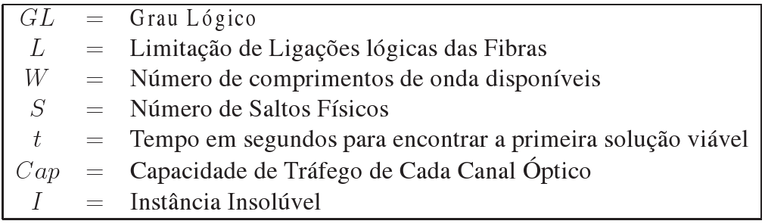
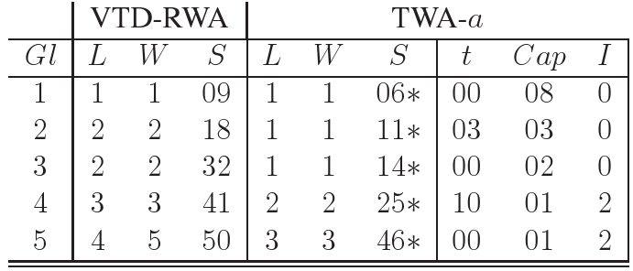
Resultados rara a rede de 6 nós
Notes:
<número>

Slide 16
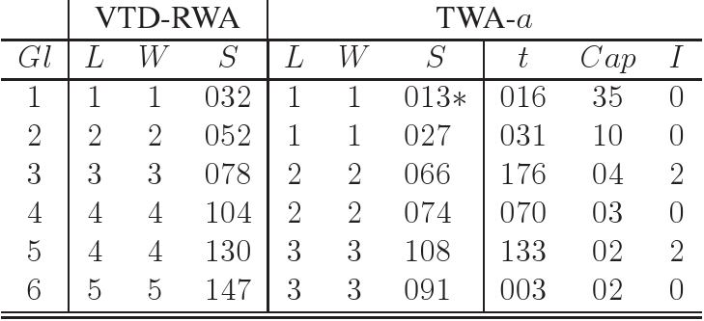
Resultados rara a rede de 12 nós
Notes:
<número>

Slide 17
Conclusões
Em todas as instâncias de ambas as redes foram obtidos melhores resultados para os parâmetros controlados, em relação aos resultados confrontados. Para a rede de 6 nós, em média, obtivemos uma redução de 43% no número de comprimentos de onda necessário e 34% no número de saltos físicos. Mesmo não provando a otimalidade para todas as instâncias da rede de 12 nós, alcançamos em média as mesmas porcentagens de melhoria do resultado conseguidas para a rede de 6 nós.
Resta destacar que os resultados para a rede de 12 nós foram produzidos em 7.2 minutos, uma demanda de tempo pequena, se comparada às 6 horas do experimento com o qual foram comparados.
A abrangência da modelagem e o desempenho computacional obtido viabilizam, em trabalhos futuros, extensões à modelagem básica.
Notes:
<número>

Slide 18
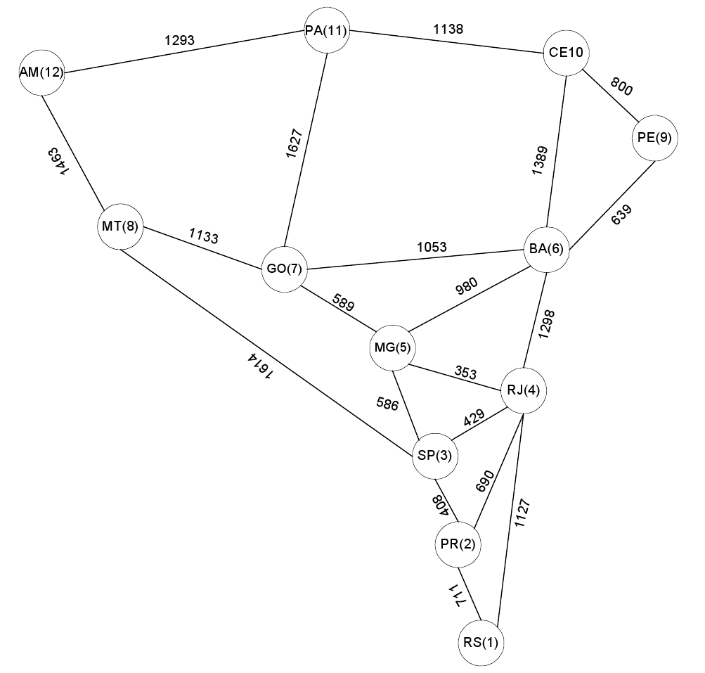
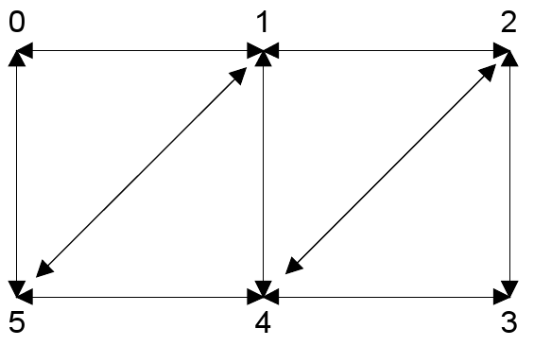

Redes de 6 e 12 nós
Notes:
<número>

